Slide 1
Masterproef

Slide 2
Vorige week (27 juni)
Rotatie via quaternionen
Individuele scores per actie

Slide 3
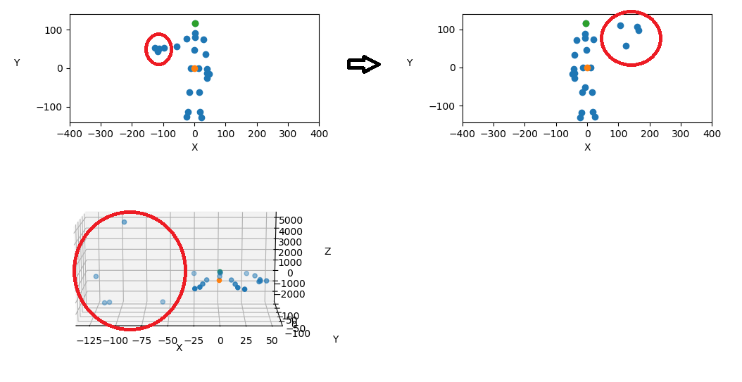
Rotaties
Probleem:
Tijdens opnames wordt soms een foute diepte aan een joint geassocieerd.
Heeft verstorend effect op rotatie

Slide 4
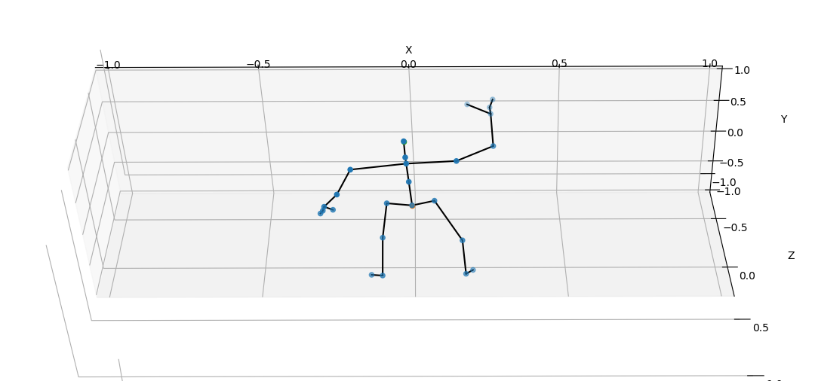
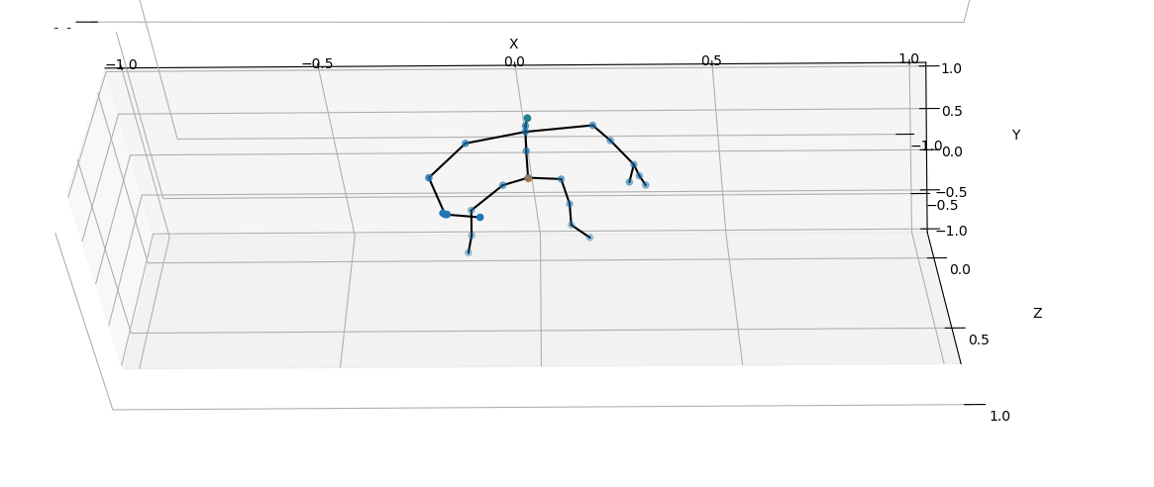
Rotaties
Oplossing
In plaats van de pixelposities te gebruiken, wordt nu de afstand in meters gebruikt

Slide 5
